Slide 1

Mon Compte
(Horizon lot 2)
Bilan à 3 mois
02/10/2023

Slide 2

Quelques chiffres pour commencer
23 000
93 000
750
C’est le nombre d’utilisateurs qui se sont connecté avec succès à Mon Compte entre le 26/06 et le 26/09/2023
C’est le nombre de connections réussies sur Mon Compte.
Chaque internaute se connecte en moyenne 4 fois
C’est le nombre d’utilisateurs qui n’ont pas réussi à se connecter, soit 3%

Slide 3
Quelles sont les difficultés rencontrées par nos internautes ?
Accès à Mon compte
Parcours de souscription ADE
Création de doublons de particuliers
Problèmes liés à la cotisation dans Mon Compte
comptes inactifs
Problèmes de connexion
Documents introuvables (NPA)
Lors de la création de son espace MC par l’internaute
Cotisation non enregistrée après paiement en ligne
Impossible de télécharger l’attestation d’assurance scolaire
SMS non reçu ou code de signature KO
Démarches J@ssure introuvables
Niveau de carte KO sur MC
1ETP au sein de l’équipe Gestion sur juillet/août
Autres bugs techniques

Slide 4
Comment aurait-on pu les anticiper ?
Réaliser l’évolution pour permettre l’activation manuelle depuis le formulaire Particulier dans Horizon
Inclure, dans les process métier, l’activation manuelle des comptes
Elargir la cible d’activation des comptes
Informer et former le réseau commercial, Télévente et les services après-vente sur l’accès à Mon Compte, pour mieux accompagner nos internautes

Slide 5
Par quels canaux s’adressent-ils à nous ?
Appels CNCT
Réseau commercial - Télévente
Réponses aux mails de communication
Réseau sociaux / autres canaux divers
727 appels
50 demandes
58 mails
À la marge

Slide 6
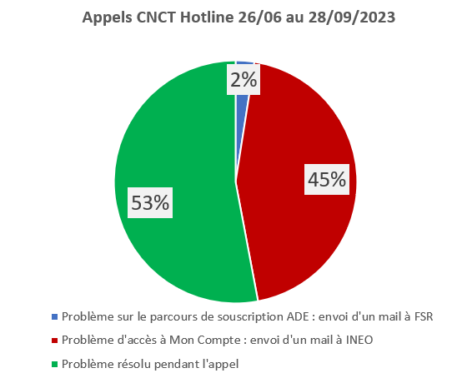

Hotline niveau 1 - canal CNCT
Problème sur le parcours de souscription ADE : envoi d’un mail à FSR | 18
Problème d’accès à Mon Compte : envoi d’un mail à INEO | 324
Problème résolu pendant l’appel | 385
Total appels CNCT 26/06 > 28/09/2023 | 727
Jauge d’efficacité de la hotline CNCT

Slide 7
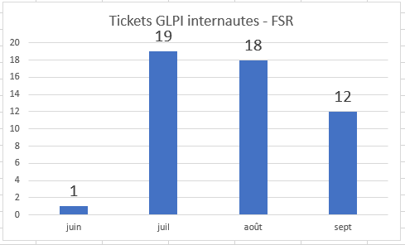
Hotline niveau 1 - canal Reseau Commercial / Télévente
Principaux motifs :
Connexion / création de compte
Signature électronique
Doublons de particuliers
Tendance à la baisse

Slide 8
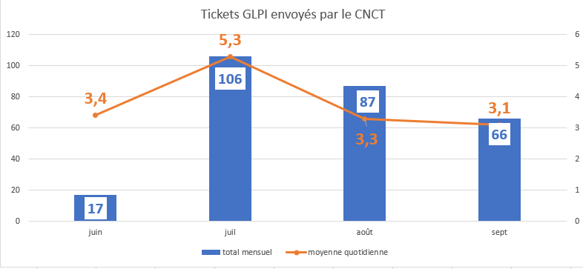
Hotline niveau 2 - DO et DMCO
Tendance à la baisse

Slide 9
Actions d’amélioration du dispositif
Anticiper
Limiter au maximum les problèmes d’accès à Mon Compte
Être réactif
Répondre aux internautes
le jour-même
Réalisé
Planifié nov 23
En cours de réflexion
Sécurisation de la hotline niveau 2
Evolution Horizon
Ajout d’un bouton pour activer manuellement le compte du particulier
Activation des comptes en masse
Planning, backup, fichier de suivi,
Adaptation des process métiers : CNCT, ventes, après-vente
Élargir le ciblage initial et activer plus de comptes

Slide 10
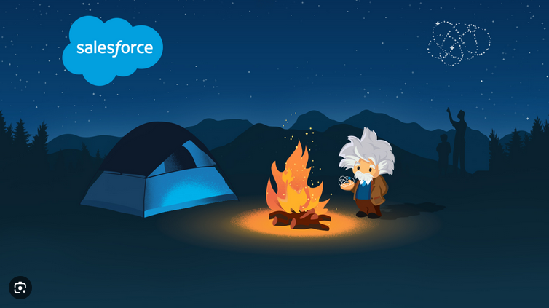
« C’est ensemble que nous réussirons »
L’équipe DO
Merci pour votre participation

